Slide 1
Trianon
Az 1920. évi június 4. napján a Trianonban kötött békeszerződés

Slide 2
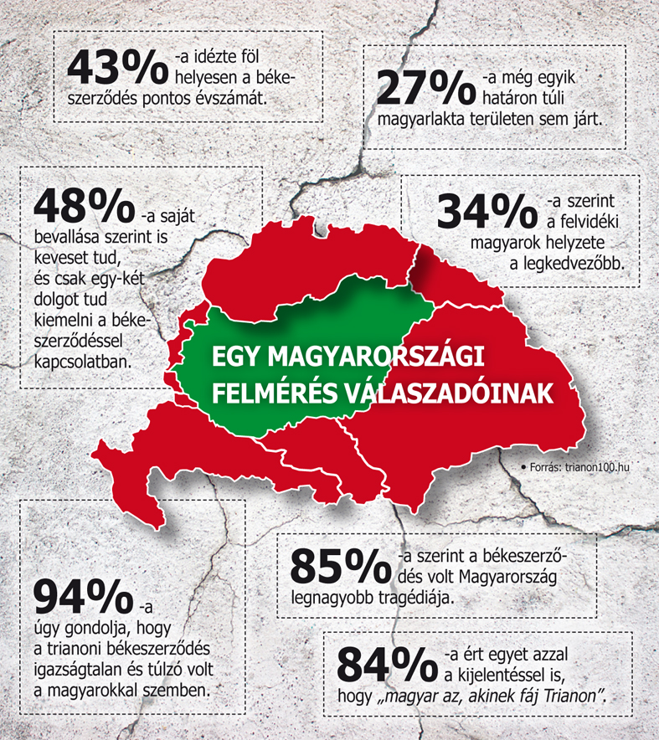
1920. Június.4.
A szerződésben a győztes felek kijelentik, hogy Magyarország felelős a háborúban győztes államoknak okozott károkért (161. cikk), a VIII. rész további cikkeiben és függelékeiben pedig részletesen szabályozzák az ennek következtében teljesítendő jóvátétel feltételeit.[6] A szerződésbe foglalt megállapítások megegyeztek az Edvard Beneš cseh politikus által megfogalmazottakkal, aki így vélekedett: „Az egész világ elborzadt ... és megértette, hogy a háborút nem egyedül az egykori Osztrák–Magyar Monarchia végzetes politikája robbantotta ki, hanem sokkal inkább Budapesten, mint Bécsben készítették elő.”

Slide 3
Trianoni béke
Dátum: 1920. június 4. (nemzeti gyásznap)
Aláírás helyszíne: a Kis-Trianon palota Párizs mellett , innét kapta a nevét.
1. Általános jellemzők: a többihez hasonlóan megalázó rablóbéke
területi elcsatolások
jóvátétel (hadisarc) fizetése
katonai korlátozások
2. Megkülönböztető vonás: igazságtalanabb és szemetebb, mint a többi béke
3. aránytalanul nagyobb hazánk büntetése a többi vesztesnél
a) jóval több területet veszítettünk el, mint a többiek.

Slide 4
3. A trianoni béke legfontosabb pontjai:
a) Területi veszteségeink: odalesz a történelmi Magyarország 67 %-a
(Horvátország nélkül)
Ország Terület Népesség Ebből magyar nyelvű
Románia 102 813 km2
5 273 981 1 647 033
Csehszlovákia 61 646 km2
3 516 815 1 064 749
Jugoszlávia 20 829 km2
1 527 886 453 825
Ausztria 4 020 km2
202 031 25 225
Lengyelország 589 km2
24 880 247
Olaszország 21 km2
49 806 6 493
3.ezek után elcsatoltak 3.5 millió magyart, színmagyar lakta területeket
ajándékoztak a szomszédainknak
4.megígérték, hogy a vitatott területekről népszavazás fog dönteni
5. egyedül Sopront és környékét sikerült visszaszerezni népszavazással (azóta
is Sopron címe a „leghűségesebb város”)
6. Miért csak Sopront? Mert a többi területre nem írtak ki népszavazást…
4. Katonai előírások:
Cél Magyarország legyengítése (ne tudjunk visszavágni a vereségért)
a hadsereg maximális létszáma 35 ezer fő lehetett
csak önkéntesen lehetett valaki katona (nem volt kötelező sorozás)
nem tarthattunk korszerű haditechnikát (pl. légierő, tank stb.)
b) Lakossági veszteségek: az antant itt is megszegte ígéretét:
1.ígéretet tettek arra, hogy nemzetállamokat hoznak majd létre a határokat
nemzeti alapon kellett volna meghúzni
2. Teleki Pál elkészítette a híres vörös térképet: ezen pontosan jelölte, hol
élnek többségben magyarok,hol legyenek a határok

Slide 5
Székely himnusz
Ki tudja, merre, merre visz az útja
Göröngyös úton, sötét éjjelen.
Vezesd még egyszer győzelemre néped
Csaba királyfi csillagösvényen.
Maroknyi székely omlik, mint a szikla,
Népek harcában, zajló tengeren.
Fejét az ár, jaj, százszor elborítja
Ne hagy elveszni Erdélyt, Istenem!
Katonai létszámadatok
Magyarország: 35000 fő
Románia: 232000 fő
Jugoszlávia: 150000 fő
Csehország: 160000 fő
ÖSSZESEN: 542000 fő
Ez a kép katonai esélyeinket mutatja …
5. Az ország válasza Trianonra
a) 1920. június 20. nemzeti gyásznap
b) A magyar zászlót félárbocra eresztették
(trianoni zászló)
c) Tiltakozó verseket, plakátokat, dalokat
írtak, pl. Nem, nem, soha! Magyar
hiszekegy, Igazságot Magyarországnak
d) Mozgalmak indultak a trianoni béke
eltörléséért (revizionizmus, irredentizmus)
Talán a legismertebb Trianon-ellenes plakát és
jelszó: Nem! Nem! Soha!
Igazságot Magyarországnak!
Nem kell nekünk a más folyója,
Nem kell nekünk a mások bérce,
Csak magyar hegy és magyar róna,
Ahogy az Isten rég kimérte.
Nem kell nekünk idegen égbolt,
Egy porszeme sem a világnak,
Csak az kell, ami a miénk volt.
Igazságot, igazságot,
igazságot Magyarországnak!

Slide 6
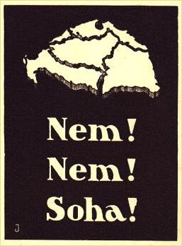
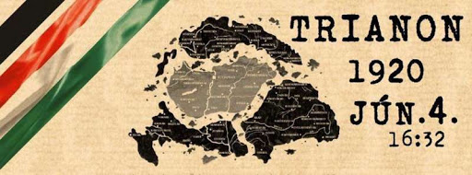
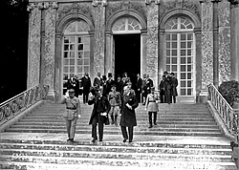
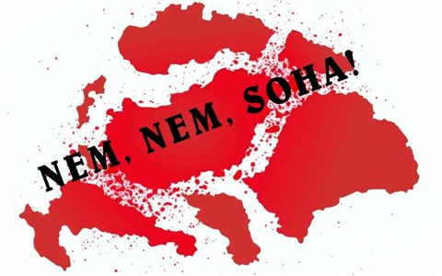
Nem Nem Soha!!!

